Slide 1
Progress Report
Author :
Cheng-Yuan、Sheng-Yao、Che-Chia
Embedded System Software Design

Slide 2
本次進度: Monitor
  根據第三期計畫書中內容進行開發，以下分別為階段一目標和當前開發進度及優先序。
O: 完成
△:未進行
P: 進行中
階段 | 時間 | 目標
階段一 | 3 month | Gamma調校功能 DICOM GSDF調校功能 產生txt檔案報告至USB2.0隨身碟裝置 階段4期中報告
目標 | 進度
Gamma調校功能 | P
DICOM GSDF調校功能 | P
產生txt檔案報告至USB2.0隨身碟裝置 | P
階段4期中報告 | O

Slide 3
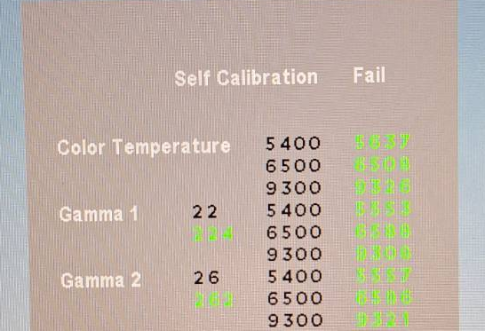

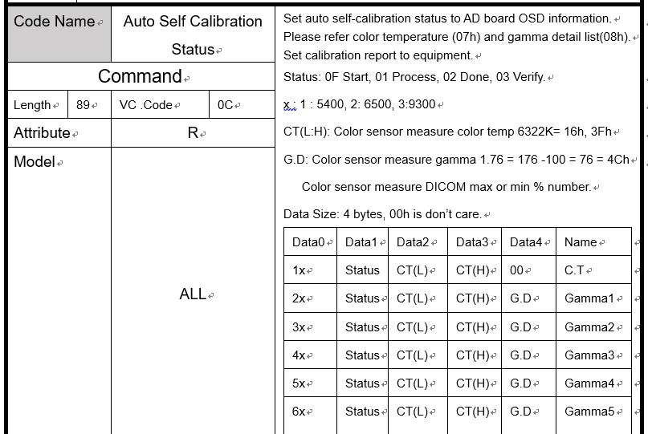


上次進度: Monitor
OSD新增驗證ColorTemp/Gamma/Dicom顯示
  5400K原生色溫:
  色溫: 38h 25h=5637
  6500K原生色溫:
  色溫: 41h 08h =6508
  9300K原生色溫:
  色溫:5Dh 1Ah= 9326
5637
6508
9326

Slide 4


上次進度: Monitor
OSD新增驗證ColorTemp/Gamma/Dicom顯示
  Gamma1:
  色溫: 41h 58h=6588
  7Ch =(2.24*100)-100=7Ch(124)
  Gamma2:
  色溫: 41h 56h =6586
  A2h=(2.62*100)-100= A2h(162)
6588
224
6586
262

Slide 5
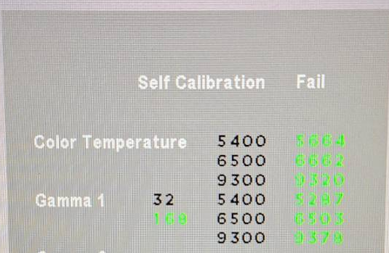

上次進度: Monitor
OSD新增驗證ColorTemp/Gamma/Dicom顯示
  Gamma1:DICOM
  色溫: 41h 03h=6503
  44h(6500K)=(16.8*10)-100=44h(68)
6503
168

Slide 6
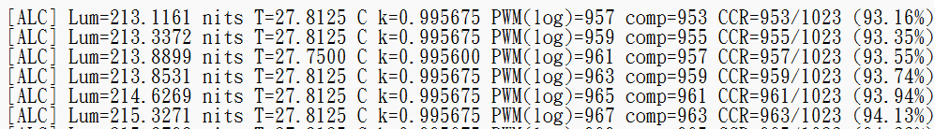
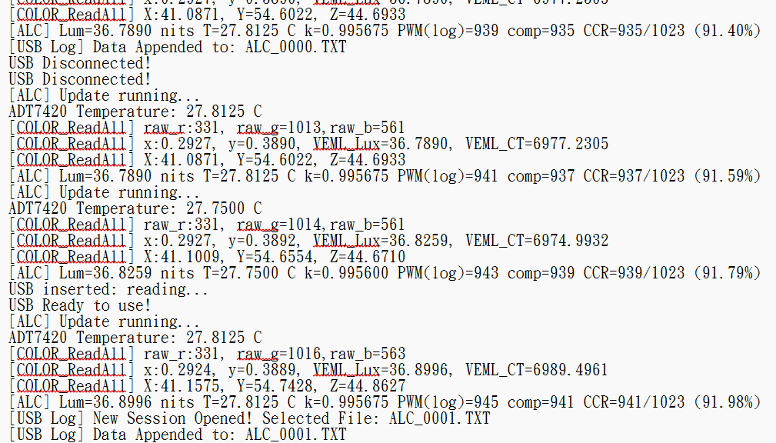
本次進度: Monitor
ALC新增USB Log檔案不覆蓋功能，修改Log內容。
  FatFs檔名限制(8.3格式)、檔名預設ALC_xxxx.txt、xxxx為數字0~9999
  Log輸出內容:Lum(亮度)、T(溫度)、K(補償係數)、PWM、comp(補償後亮度 PWM * K)、CCR。
Notes:
1. FATFS 的檔名限制（8.3 格式）
在預設的標準 FAT32 檔案系統中，傳統的檔案名稱遵循的是 8.3 命名規則：
檔名主體：最多 8 個字元。
副檔名：最多 3 個字元。
中間的點：固定佔用 1 個字元。
總長度：這就是為什麼你常看到舊系統限制檔名為 XXXXXXXX.XXX（總共 12 個位元組，包含那個點）。

Slide 7
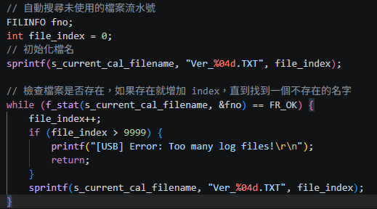
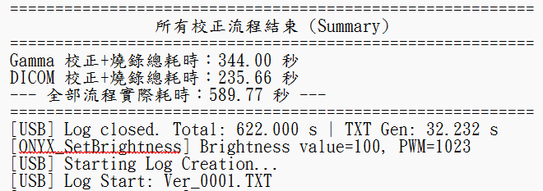
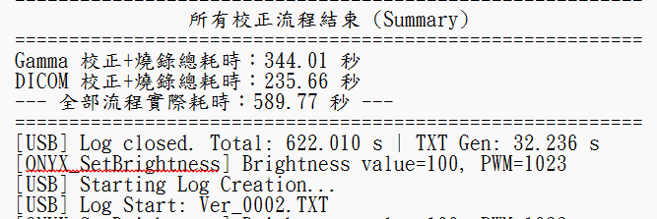
本次進度: Monitor
校正新增USB Log檔案不覆蓋功能。
新增驗證存入USB功能。
  FatFs檔名限制(8.3格式)、檔名預設ALC_xxxx.txt、xxxx為數字0~9999
  校正與驗證的log檔案分開。

Slide 8

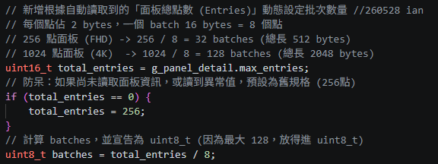
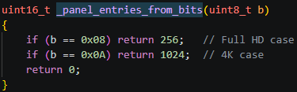
本次進度: Monitor
測試面板規格驅動之LUT生成。
  目前測試先把total_entries=1024，註解燒入AD Board。
  MARS-922 (4K 面板)：測試 1024 entries / 2048 Bytes 生成LUT。16x128 LUT
  9700 (FullHD 面板)： 256 entries / 512 Bytes。16x32 LUT

Slide 9
下次進度: Monitor
  根據第三期計畫書中內容進行開發，以下分別為階段一目標和當前開發進度及優先序。
O: 完成
△:未進行
P: 進行中
階段 | 時間 | 目標
階段一 | 3 month | Gamma調校功能 DICOM GSDF調校功能 產生txt檔案報告至USB2.0隨身碟裝置 階段4期中報告
目標 | 進度
Gamma調校功能 | P
DICOM GSDF調校功能 | P
產生txt檔案報告至USB2.0隨身碟裝置 | P
階段4期中報告 | O

Slide 10
上次進度: JS1500 & AI Perf
  根據計畫書中階段一內容進行開發，以下分別為階段一目標和當前開發進度及優先序。
O: 完成
△:未進行
P: 進行中
階段 | 時間 | 目標
階段一 | 5 month | BSP建立 Storage功能建立 USB function功能建立 Wi-Fi 與Bluetooth Ethernet 功能建立 QSFP功能建立 Audio功能建立 TPM2.0功能建立 Front panel功能建立 RTC function功能建立 Capture card 功能建立 Membrane Key功能建立
目標 | 進度
BSP建立 | O
Storage | O
USB function | P
Wi-Fi 與Bluetooth | P
Ethernet | O
QSFP | P

Slide 11
上次進度: JS1500 & AI Perf
  根據計畫書中階段一內容進行開發，以下分別為階段一目標和當前開發進度及優先序。
O: 完成
△:未進行
P: 進行中
階段 | 時間 | 目標
階段一 | 5 month | BSP建立 Storage功能建立 USB function功能建立 Wi-Fi 與Bluetooth Ethernet 功能建立 QSFP功能建立 Audio功能建立 TPM2.0功能建立 Front panel功能建立 RTC function功能建立 Capture card 功能建立 Membrane Key功能建立
目標 | 進度
Audio | P
TPM2.0 | O
Front panel | O (待JP7.2修正熱插拔)
RTC function | O
Capture card | O
Membrane Key | O

Slide 12
上次進度: JS1500 & AI Perf
  根據計畫書中階段二內容進行開發，以下分別為階段二目標和當前開發進度及優先序。
O: 完成
△:未進行
P: 進行中
階段 | 時間 | 目標
階段二 | 4 month | 模型效能資料蒐集 模型效能最佳化 模型效能改善 記錄所有檢測結果
目標 | 進度
模型效能資料蒐集 | P
模型效能最佳化 | △
模型效能改善 | △
記錄所有檢測結果 | △

Slide 13

上次進度：Membrane Key
順利讓對應選項轉圈圈顯示Processing

Slide 14
本次進度：模型效能資料蒐集
在Thor devkit上重新蒐集數據，使用vllm+vllm bench做性能數據蒐集，跑通流程

Slide 15
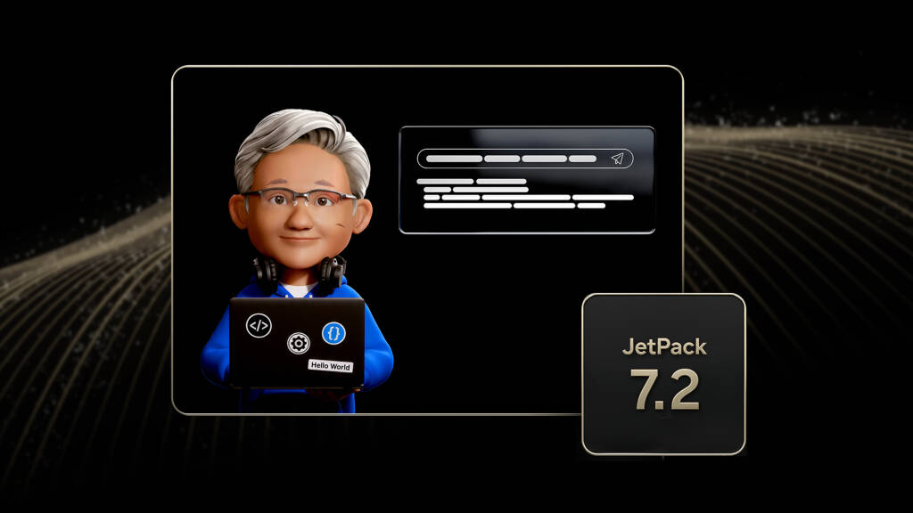
本次進度：JetPack SDK 7.2 With Jetson Linux 39.2

Slide 16
下次進度: JS1500 & AI Perf
  根據計畫書中階段一內容進行開發，以下分別為階段一目標和當前開發進度及優先序。
O: 完成
△:未進行
P: 進行中
階段 | 時間 | 目標
階段一 | 5 month | BSP建立 Storage功能建立 USB function功能建立 Wi-Fi 與Bluetooth Ethernet 功能建立 QSFP功能建立 Audio功能建立 TPM2.0功能建立 Front panel功能建立 RTC function功能建立 Capture card 功能建立 Membrane Key功能建立
目標 | 進度
BSP建立 | O
Storage | O
USB function | P
Wi-Fi 與Bluetooth | P
Ethernet | O
QSFP | P

Slide 17
下次進度: JS1500 & AI Perf
  根據計畫書中階段一內容進行開發，以下分別為階段一目標和當前開發進度及優先序。
O: 完成
△:未進行
P: 進行中
階段 | 時間 | 目標
階段一 | 5 month | BSP建立 Storage功能建立 USB function功能建立 Wi-Fi 與Bluetooth Ethernet 功能建立 QSFP功能建立 Audio功能建立 TPM2.0功能建立 Front panel功能建立 RTC function功能建立 Capture card 功能建立 Membrane Key功能建立
目標 | 進度
Audio | P
TPM2.0 | O
Front panel | O (待JP7.2修正熱插拔)
RTC function | O
Capture card | O
Membrane Key | O

Slide 18
下次進度: JS1500 & AI Perf
  根據計畫書中階段二內容進行開發，以下分別為階段二目標和當前開發進度及優先序。
O: 完成
△:未進行
P: 進行中
階段 | 時間 | 目標
階段二 | 4 month | 模型效能資料蒐集 模型效能最佳化 模型效能改善 記錄所有檢測結果
目標 | 進度
模型效能資料蒐集 | P
模型效能最佳化 | △
模型效能改善 | △
記錄所有檢測結果 | △

Slide 19




